Slide 1
Курсовой проект
«Накопительная система лояльности «Гофермарт» курс «Продвинутый Go-разработчик»
Антон Кузьмин
Notes:
Шаблон слайда с крупным коротким заголовком и представлением спикера. Цветной вариант
Для вебинаров, митапов и прочих мероприятий со спикерами, когда важно познакомиться с ним в начале

Slide 2
Задачи проекта
Цель курсового проекта – разработать веб-сервис для предоставления клиентам возможности загружать заказы и получать за них баллы лояльности.
Сервис должен предоставлять возможность взаимодействовать с ним только зарегистрированным пользователям.
Сервис должен взаимодействовать с системой расчета начислений баллов лояльности.

Slide 3
Схема сервиса
БД
Сервис
“Гофермарт”
Клиент
Accrual
сервис

Slide 4
Схема REST API
REST API
/api/user/register
Сервис
“Гофермарт”
Клиент
/api/user/login
POST
GET
/api/user/orders
/api/user/orders
/api/user/balance
/api/user/balance/withdraw
/api/user/withdrawals

Slide 5
Регистрация, аутентификация и авторизация
/api/user/register
POST Request (login/password)
Сервис
“Гофермарт”
Клиент
Response (Bearer JWT token)
/api/user/login
POST Request (login/password)
Response (Bearer JWT token)

Slide 6
Схема взаимодействия с Acrrual сервисом
Сервис
“Гофермарт”
Accrual
сервис
GET
/api/orders/{number}

Slide 7
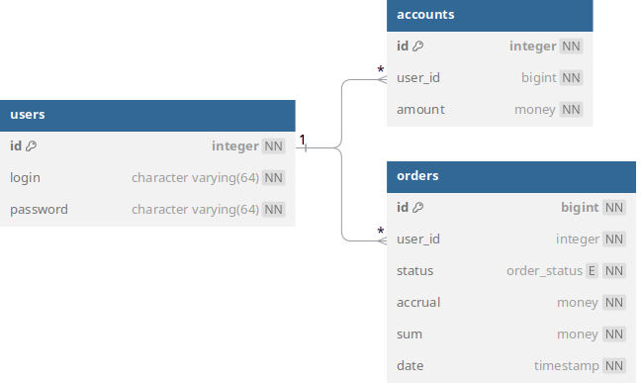
Схема базы данных

Slide 8
Схема взаимодействия
Добавление
заказа
Получение
списка заказов
Пользователь
Получение
списка заказов
Auth
сервис
Получение
текущего баланса
Запрос
на списание
Информация
о выводе средств

Slide 9

Обработка заказа
Заказ
БД
Accrual
сервис
Worker pool
Luhn algo.
The order exists?
Accrual
processor
Chan works
Chan result
Orders
processor
Order
Order
Order
...
Order
Order
Order
Order
...
Order

Slide 10

Обработка 429 статуса
Accrual
сервис
Chan wait
Worker pool
Status
429
Accrual
processor
Goroutine
Timer Retry-After
cond.Broadcast

Slide 11
Вопросы
Notes:
Меняйте картинку :) или совсем удаляйте её

Slide 12
Спасибо за внимание!

